Slide 1
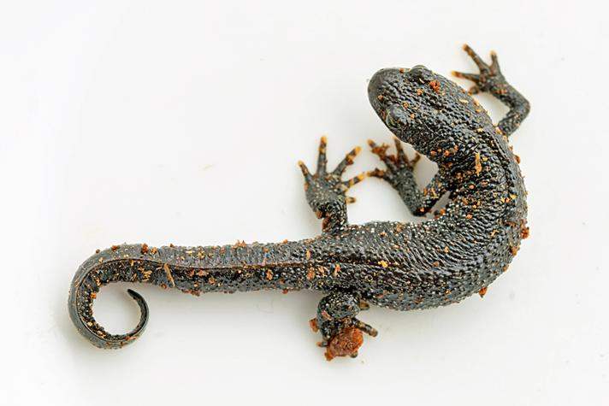
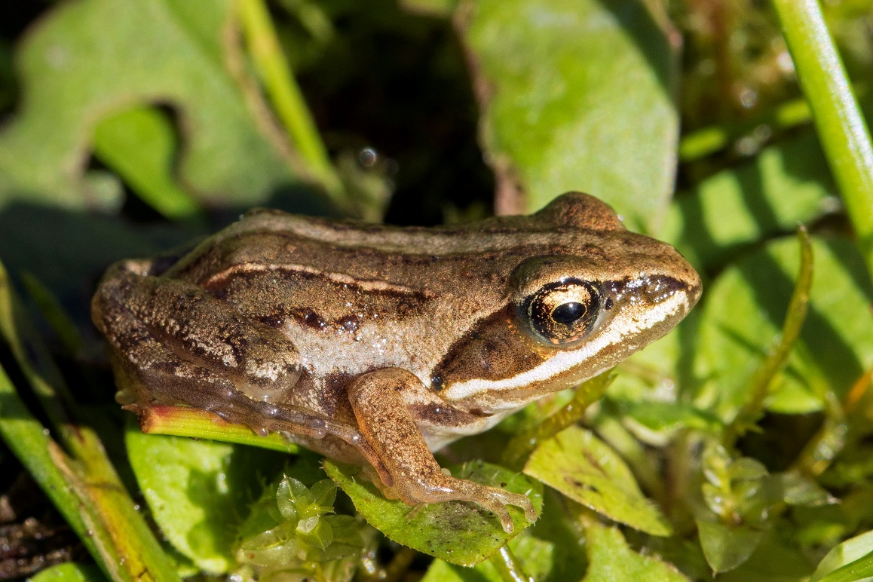
Klimakortspillet
En fremtidsorienteret workshop om systemer, forstyrrelser og handlinger.
  Den store Vandsalamander
  Spidssnudet Frø

Slide 2

Perfekte omgivelser!
Vandring mod yngledam v. mere end 10°
Problematisk v. nattefrost
Æglægning sker ved temperaturer over 10°
For høje temperaturer og for lidt nedbør fører til udtørret vandhuller.
For store regnskyl gør æglægning svær for Spidssnudet Frø der lægger sine æg i lavvandede vandsamlinger
Udtørringen er afgørende hvornår haletudsernes forvandling til små frøer.
er 10°

Slide 3
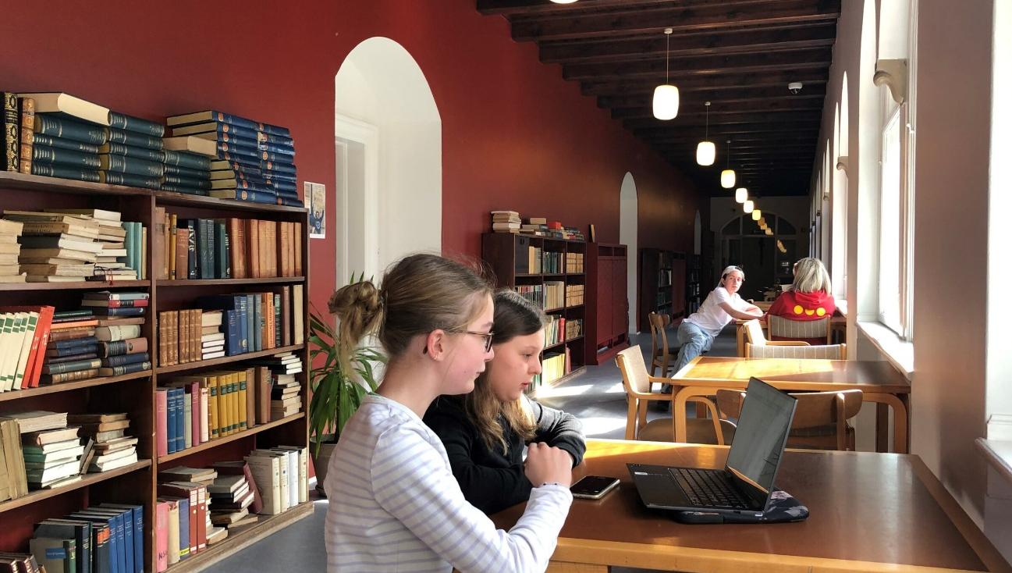
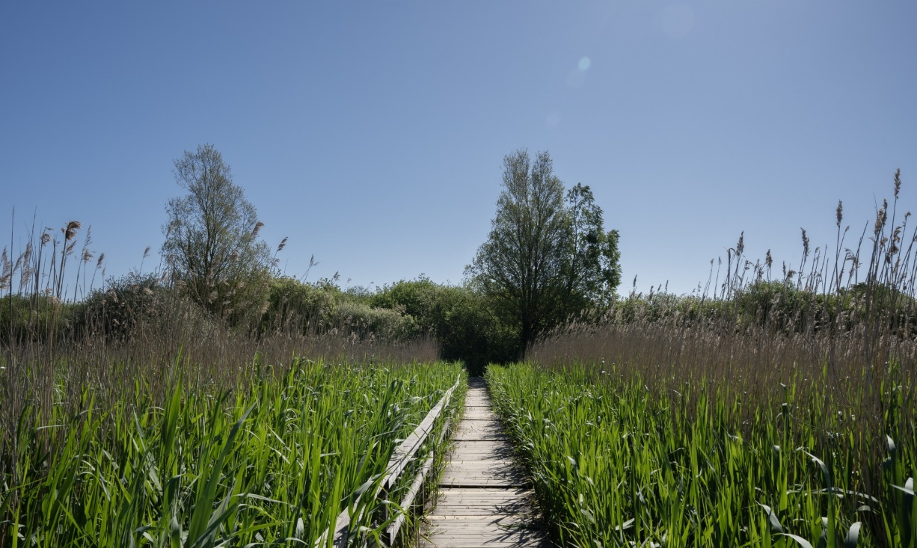
Hvad er et system?
Et system er en masse ting og mennesker der hænger sammen og påvirker hinanden.
Skole
Skov
Notes:
Skole: Elever, Lærere, Klasser, Regler, Skemaer → Alle delene hænger sammen og påvirker hinanden. Hvis en del ændrer sig (eks lærerne strejker) påvirkes hele systemet.
Skov: Træer, dyr, jorden, vand, klima → Hvis man fælder mange træer påvirker det: dårligere miljø for dyrene (mindre mad), mere CO2 i luften (klimaforandringerne), skoven som legeplads for børnene

Slide 4
Hvad er det operationelle miljø?
Det operationelle miljø er alt det, der påvirker, hvad man kan gøre og hvordan man gør det i en bestemt situation
Ved et fodboldspil er det operationelle:
Banen (stor/lille, grus/græs)
Vejret (regn, ekstrem varme)
Reglerne,
Dommeren
Publikum
Modstanderen
Notes:
Fodbold:; Alt dette bestemmer:
Hvordan man spiller
Hvilke valg man tager
Hvorvidt det er svært eller let den dag.

Slide 5
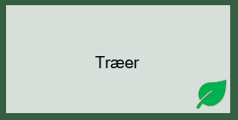
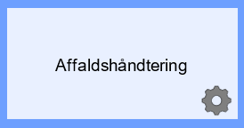
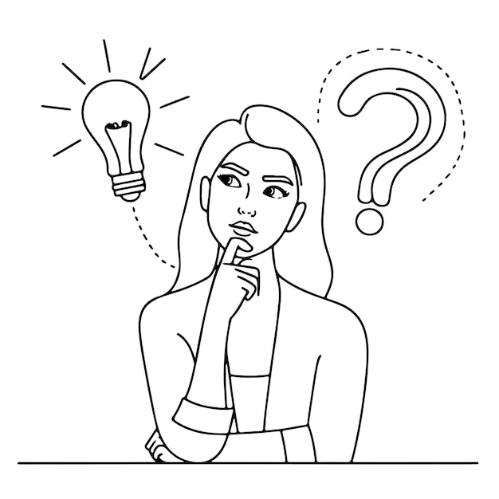
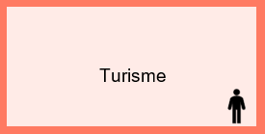
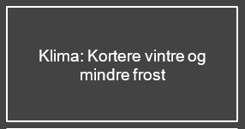
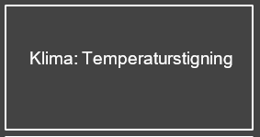
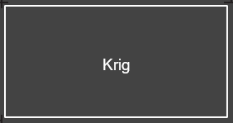
Hvordan er systemet forbundet og påvirkes af forstyrrelser?
Del 1:
Opstil og forbind det operationelle system for Den spidssnudet frø og Den store Vandsalamander
Del 2:
Træk et joker kort og diskuter hvordan systemet påvirkes af forstyrrelsen

Slide 6
Klimakortspillet - Reglerne
DEL 1: Det operationelle system:
Identificer de vigtigst dele i systemet
Vælg 1 kort hver og forklar hvorfor
Forbind kortet (tegn) med omgivelserne
Vælg endnu et kort. Gentag
Notes:
En fremtidsorienteret workshop om systemer, forstyrrelser og handlinger.

Slide 7
Klimakortspillet – Reglerne
DEL 2: Overraskelser og forstyrrelser
Hvordan påvirkes systemet af forstyrrelser
Træk ét joker kort – en forstyrrelse
Forklar hvordan du tror at dit første og andet kort påvirkes af forstyrrelsen
Diskuter i gruppen hvordan Den spidssnudet frø og Den store Vandsalamander påvirkes af forstyrrelsen

